Slide 1






Slide 2

Notes:
Bài soạn của Lan Hương - 0354473852

Slide 3


Nhà báo

Slide 4

Kiến trúc sư

Slide 5
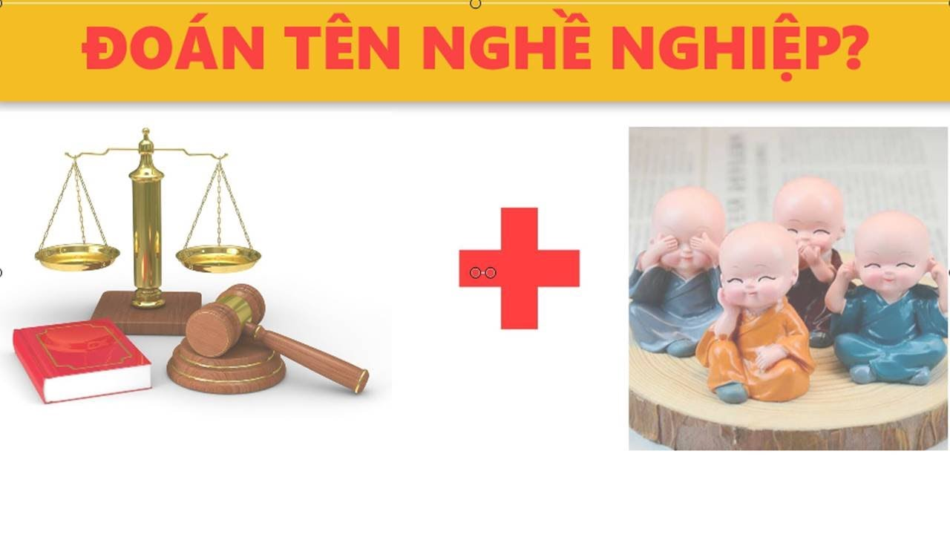
Luật sư

Slide 6

Y tá

Slide 7

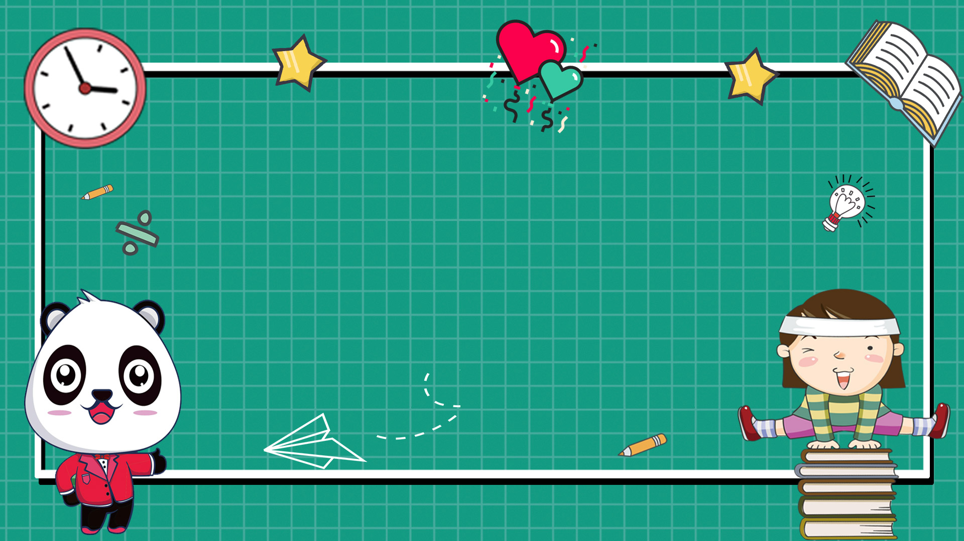


Thứ … ngày … tháng … năm

Slide 8
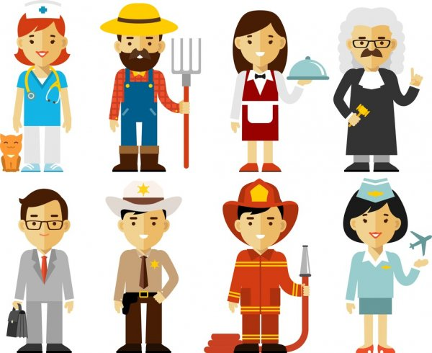
Nói những điều em biết về công việc của người thân
1

Slide 9




Người thân của em làm nghề gì?
Người thân đó làm việc như thế nào?
Nghề đó có ích lợi như thế nào?

Slide 10
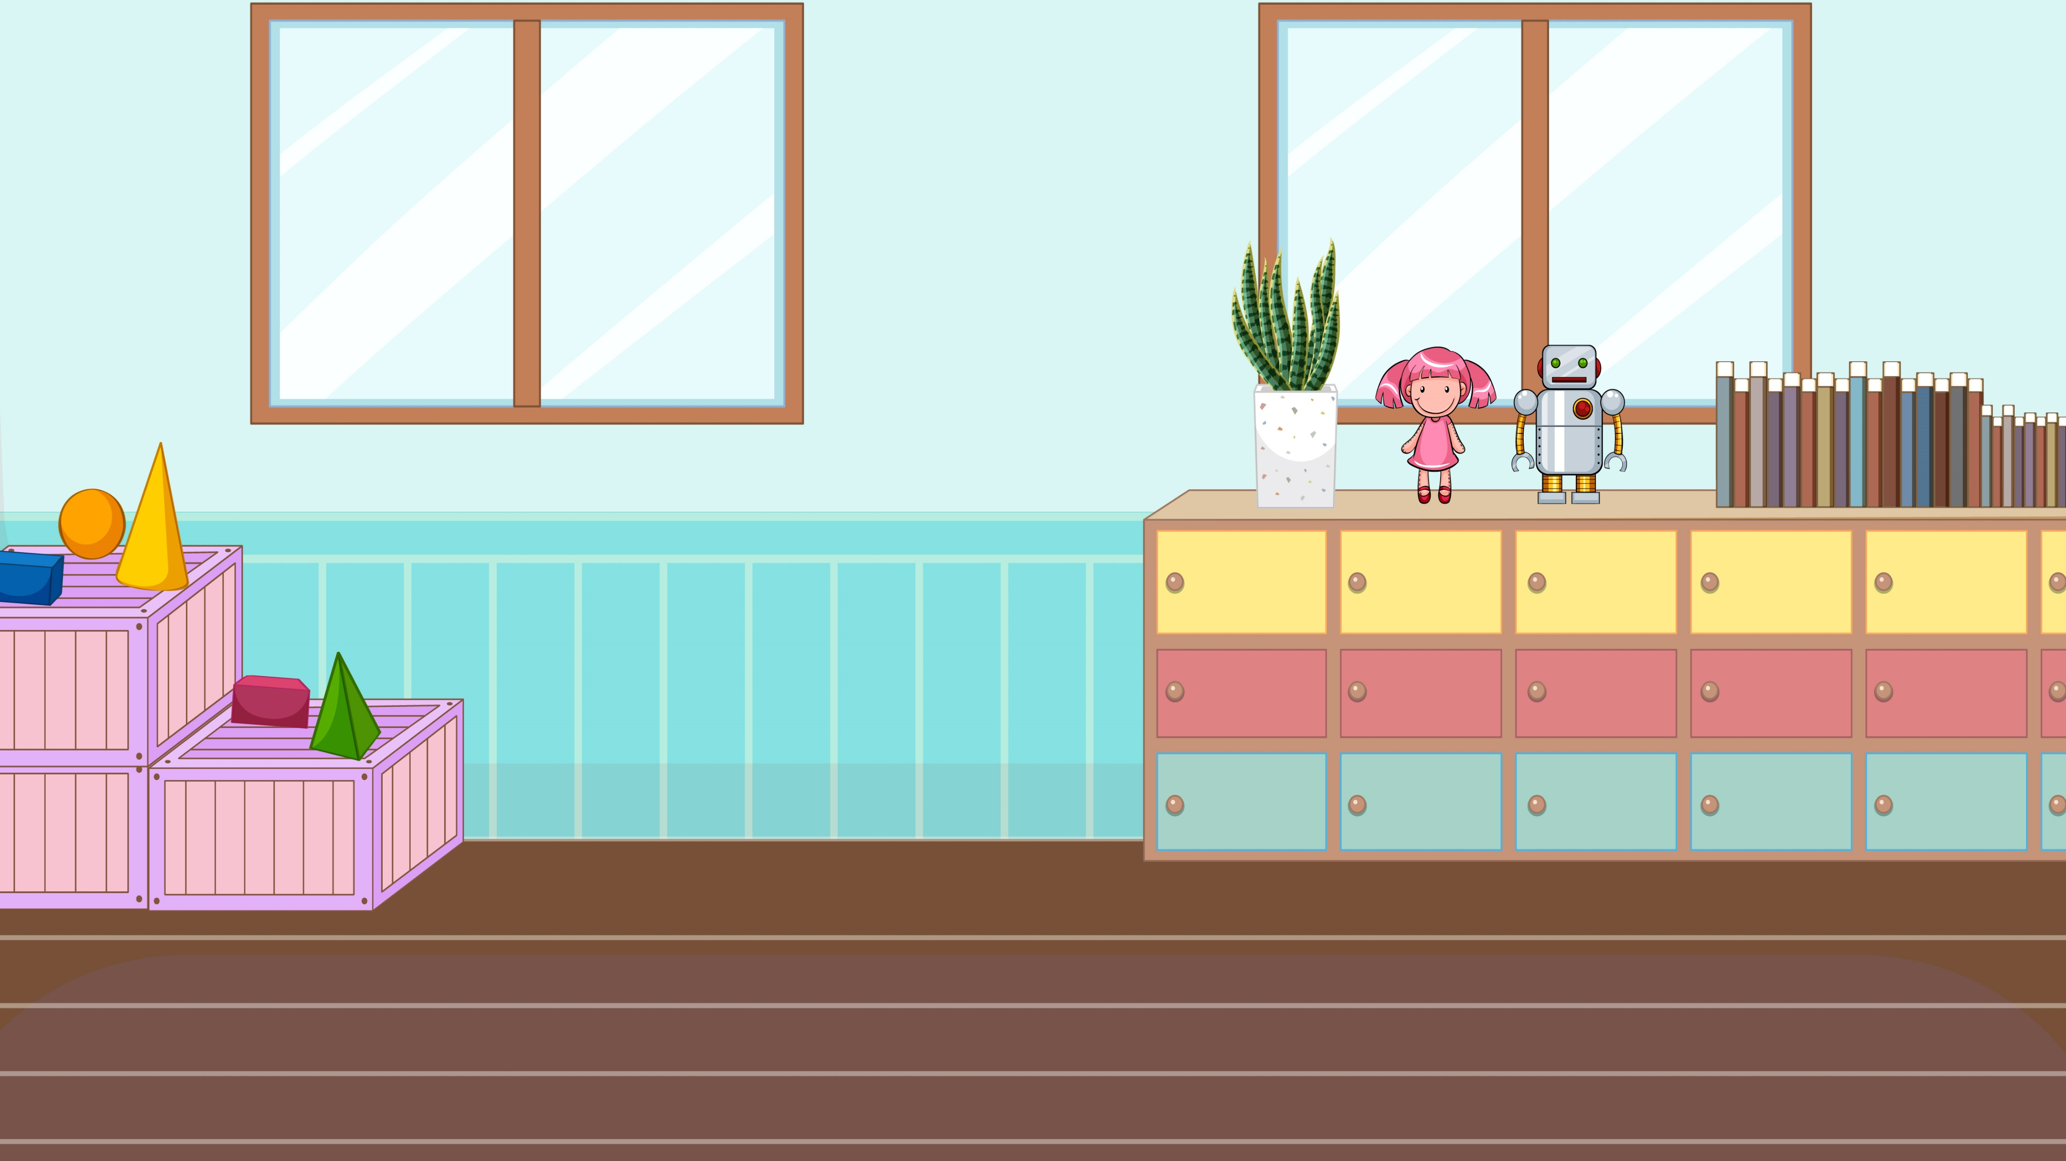


Trình bày
Nhận xét

Slide 11
Người thân của em làm nghề gì?
Người thân đó làm việc như thế nào?
Nghề đó có ích lợi như thế nào?

Slide 12
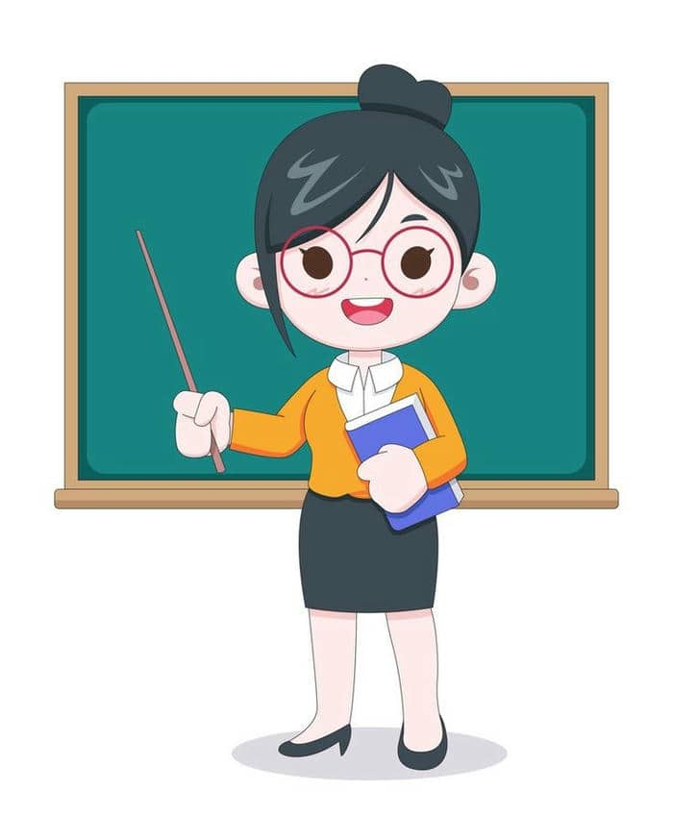
Người thân của em làm nghề gì?
Dì em là cô giáo

Slide 13
Người thân đó làm việc như thế nào?
Hằng ngày, dì dậy sớm để đến trường dạy học.

Slide 14
Nghề đó có ích lợi như thế nào?
Công việc của dì giúp các em học sinh biết đọc, viết biết, biết thêm nhiều kiến thức.

Slide 15
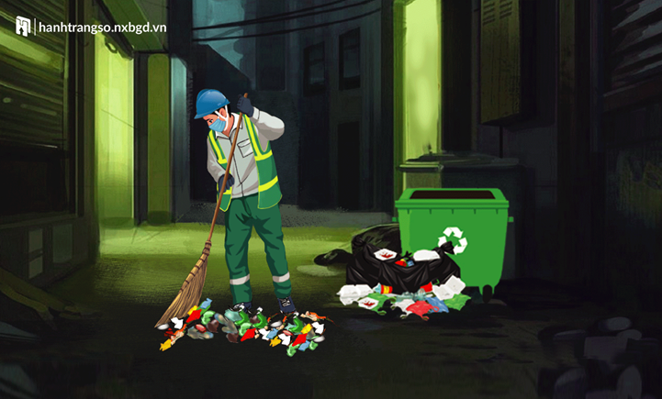
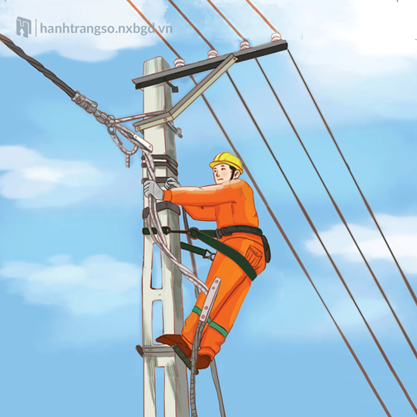
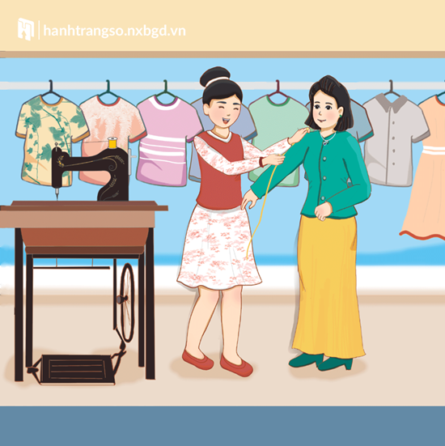
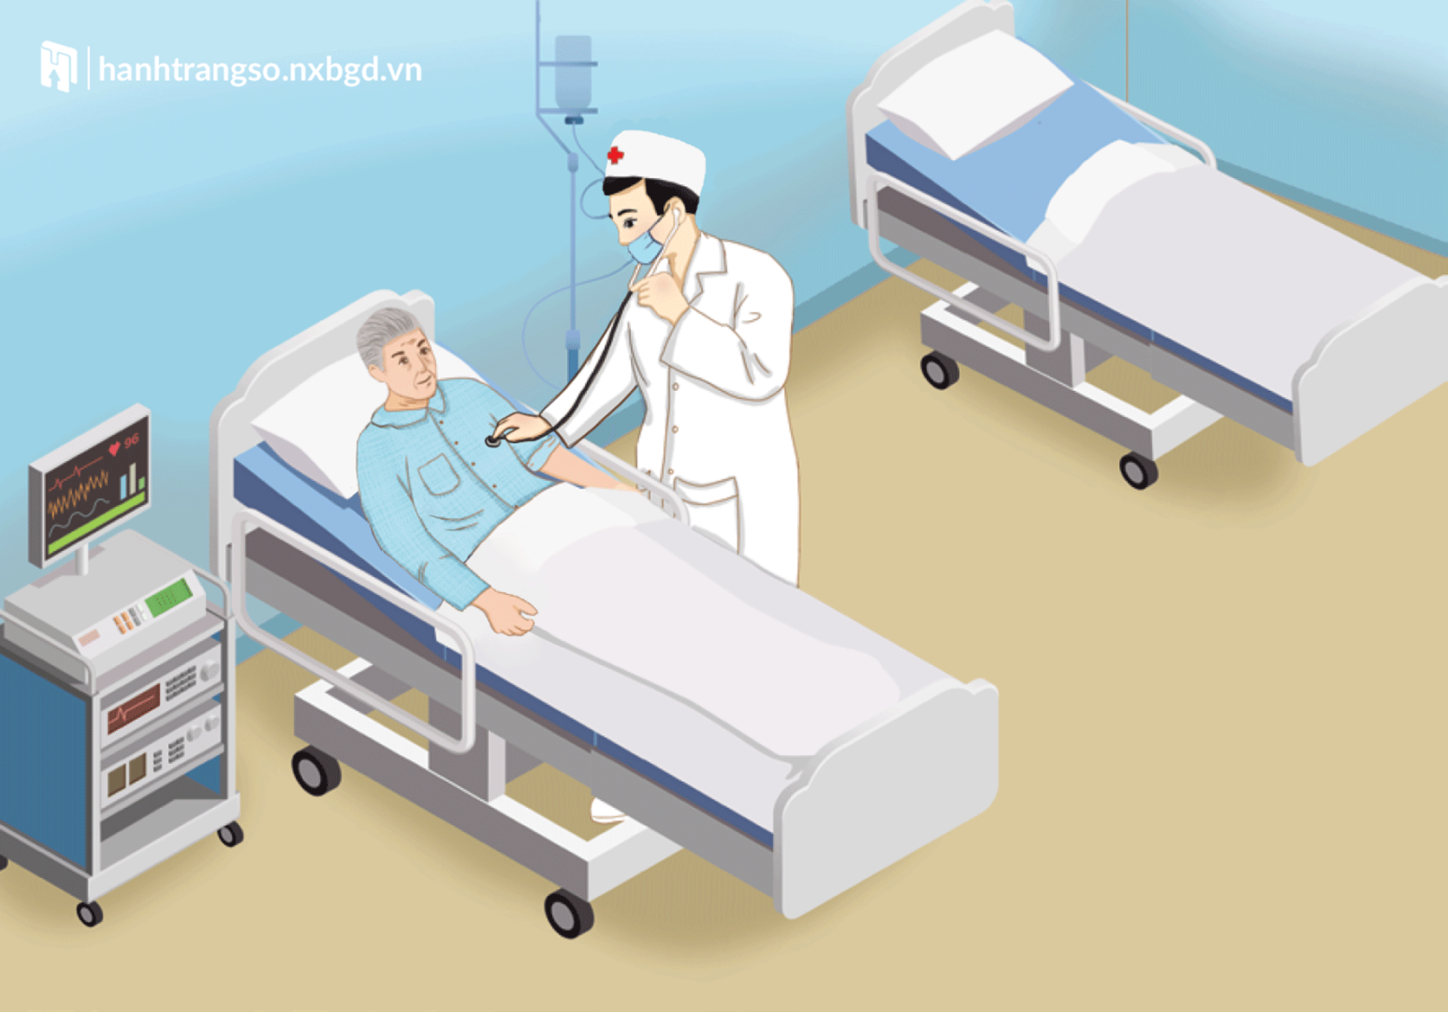


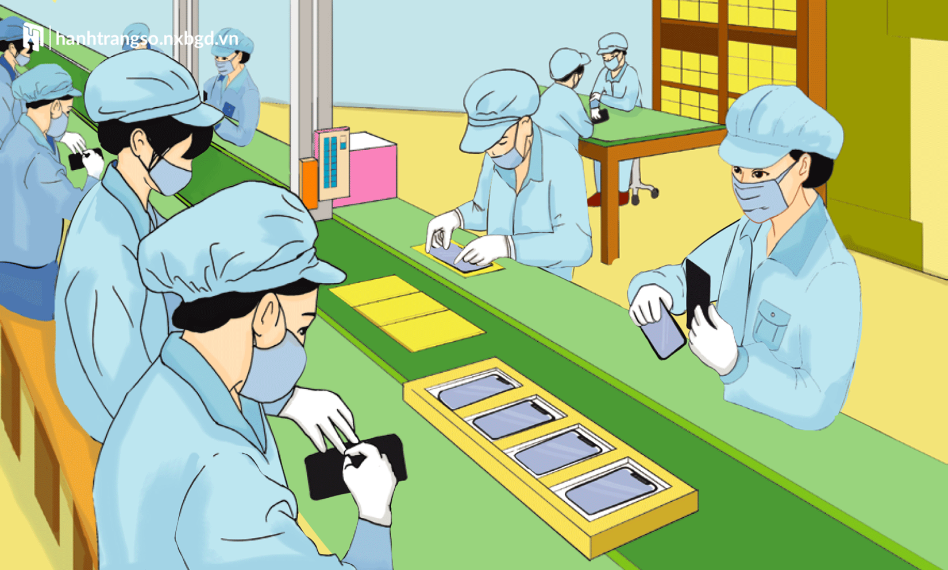
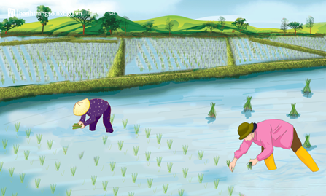
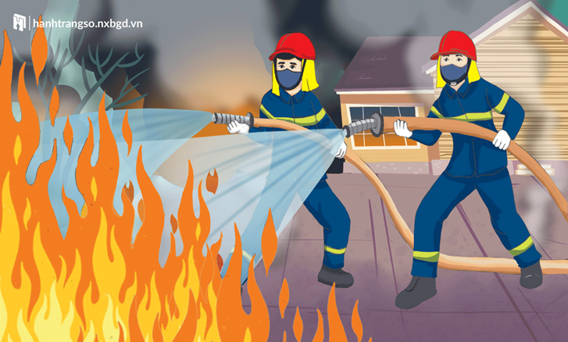
Có rất nhiều ngành nghề trong xã hội. Nghề nào có ích cho xã hội cũng đáng quý. Sau này lớn lên, các em cần biết lựa chọn cho mình một ngành nghề phù hợp.

Slide 16
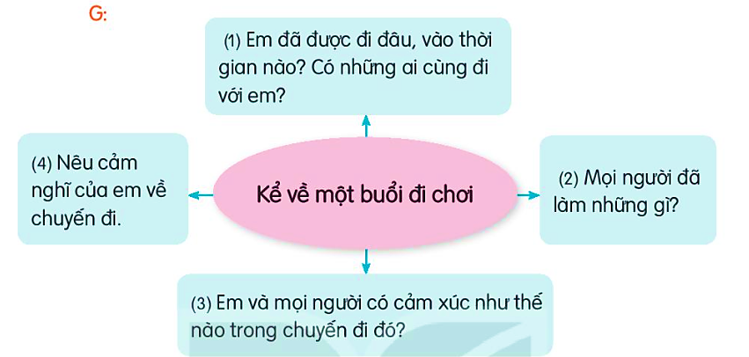
2. Viết 4 – 5 câu kể về công việc của một người mà em biết.
(1) Em muốn kể về ai? Người đó làm công việc gì?
(4) Em có suy nghĩ gì về công việc đó?
(2) Người đó làm việc
ở đâu?
Kể về một công việc
(3) Công việc đó đem lại lợi ích gì?

Slide 17
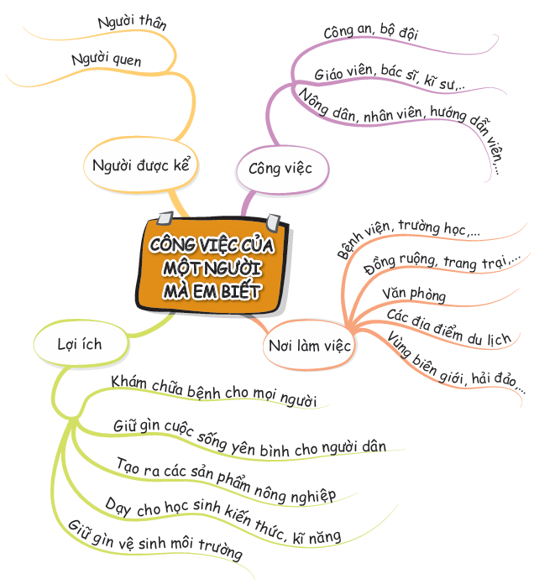

Slide 18



Chú Hùng là một bác sĩ đa khoa. Chú tốt nghiệp trường Đại học Y Hà Nội. Công việc của chú rất bận rộn. Hằng ngày, chú đến bệnh viện để làm việc. Chú khám và chữa bệnh cho mọi người. Thỉnh thoảng, chú còn phẫu thuật cho bệnh nhân. Từ khi vào nghề, chú đã cứu được rất nhiều người bệnh. Em cảm thấy rất ngưỡng mộ và kính trọng chú.

Slide 19
Mẹ của em là giáo viên Tiểu học. Công việc của mẹ rất vất vả. Hằng ngày, mẹ đến trường để dạy học. Học sinh trong trường rất yêu quý mẹ. Mỗi buổi tối, mẹ phải soạn giáo án, chấm bài cho học sinh. Chiếc bảng đen, phấn trắng đã gắn bó với mẹ. Mẹ rất yêu thích công việc của mình.

Slide 20
Anh trai của em là nhân viên bán hàng. Anh làm việc ở một cửa hàng điện thoại khá lớn. Thời gian làm việc của chị từ tám giờ đến mười giờ từ thứ hai đến thứ sáu. Công việc của anh là tư vấn cho khách hàng. Mặc dù vất vả, nhưng anh rất yêu thích công việc của mình.

Slide 21









Trao đổi
bài viết
Bài viết đã đúng yêu cầu
(đủ số lượng câu)
Bài viết có sáng tạo
(thêm ý mới)
Bài viết có nhiều câu văn hay
(dùng từ hay)

Slide 22


